Slide 1


Propuesta de Proyecto: FarmBot
“Robot para automatizar los cultivo ?”
Victor Gironda Saldias
Doctorado en Tecnología Avanzada

Slide 2
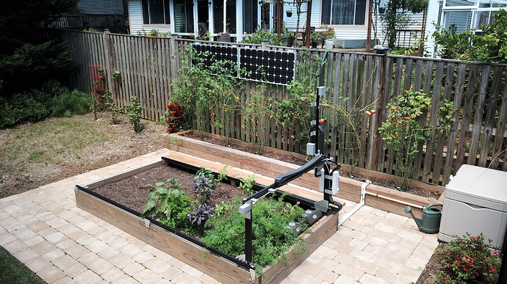
FarmBot

Slide 3
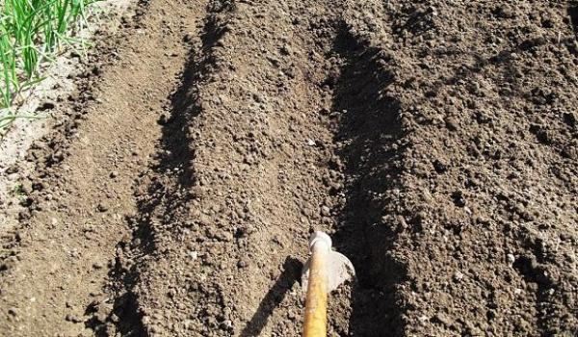
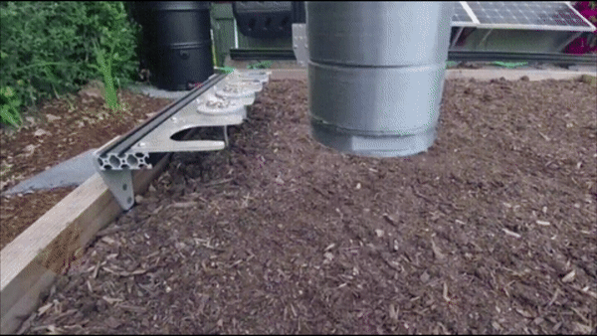
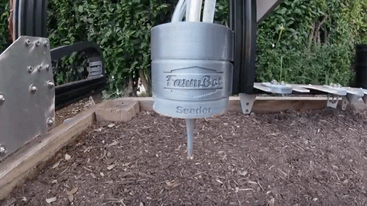
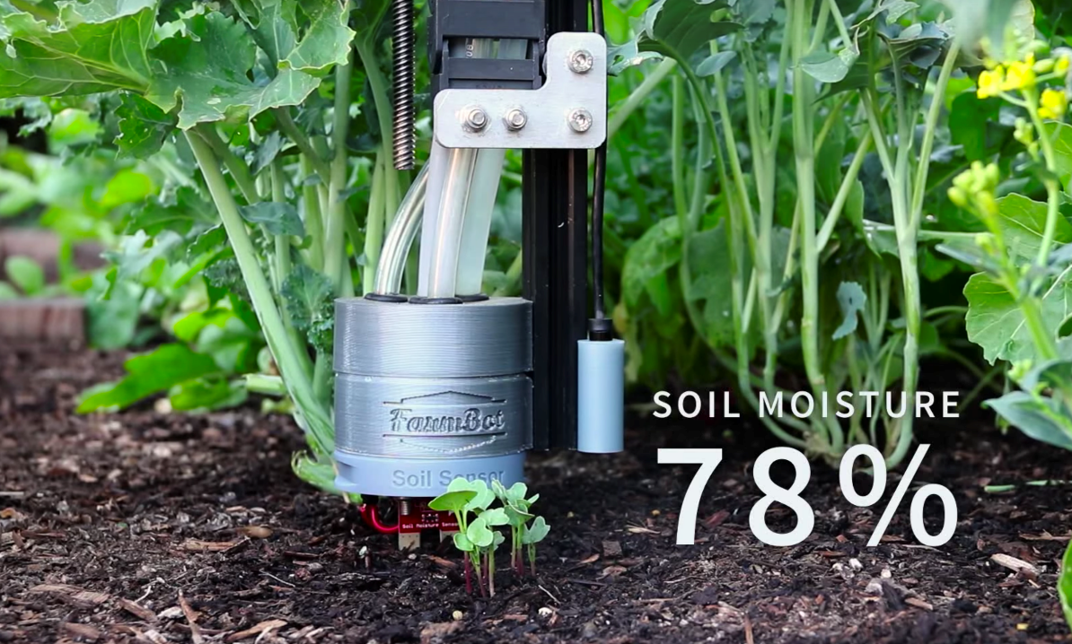
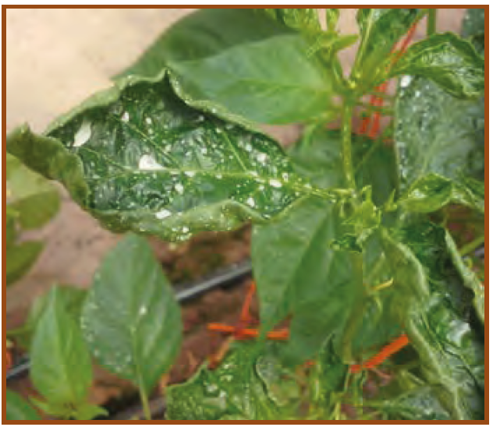
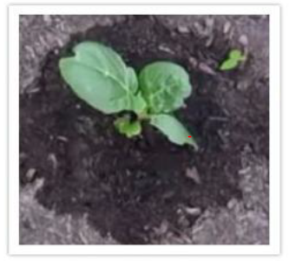
Metodología y Materiales
2.-Sembrar las semillas
3.-Riega las semillas y/o plantas
4.-Controlar la temperatura y humedad
5.-Mantenimiento a las plantas
6.-Cosechar los chiles
1.-Preparar el suelo
4.- Control de temperatura y humedad
5.-Mantenimientos a las plantas
2.-Sembar las semillas
1.- Preparar el Suelo
3.-Regar las semillas y/o plantas
6.-Cosechar chile habanero

Slide 4
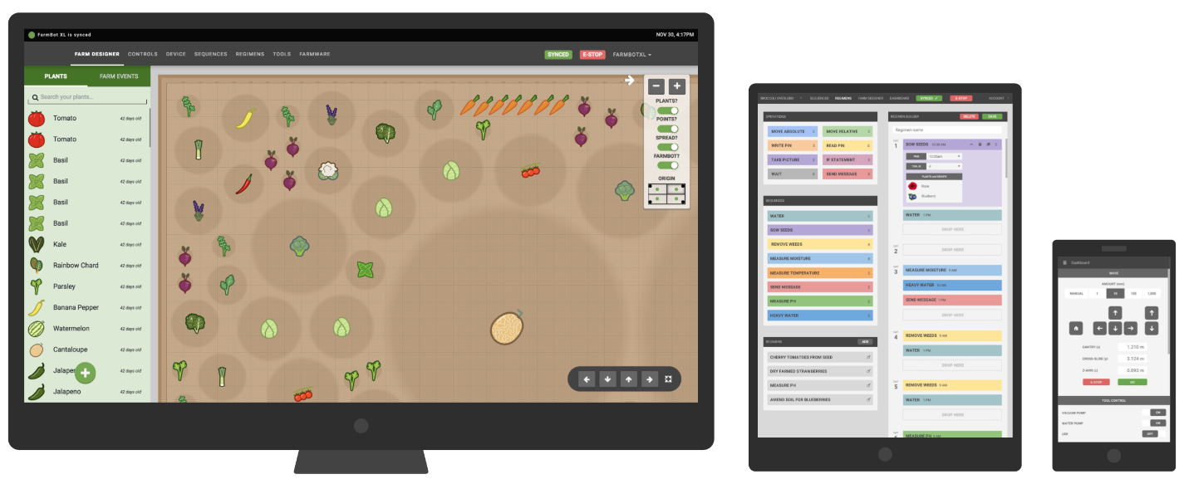
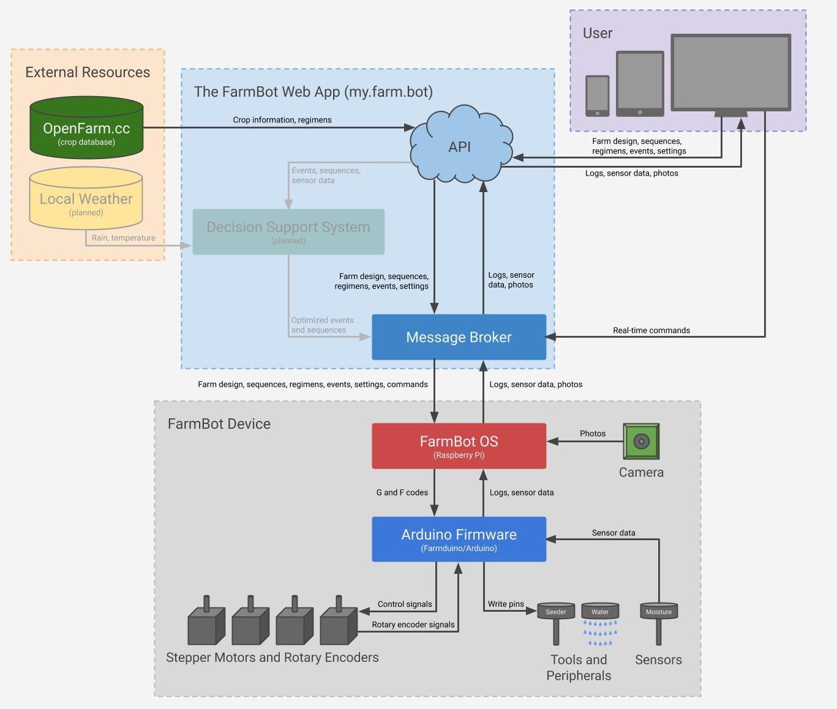
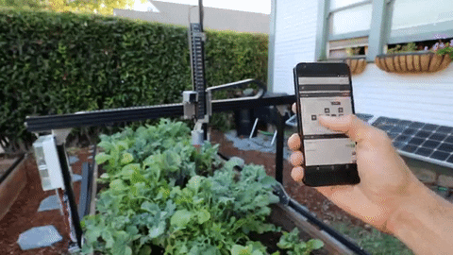
Software para el control y monitoreo del sistema

Slide 5
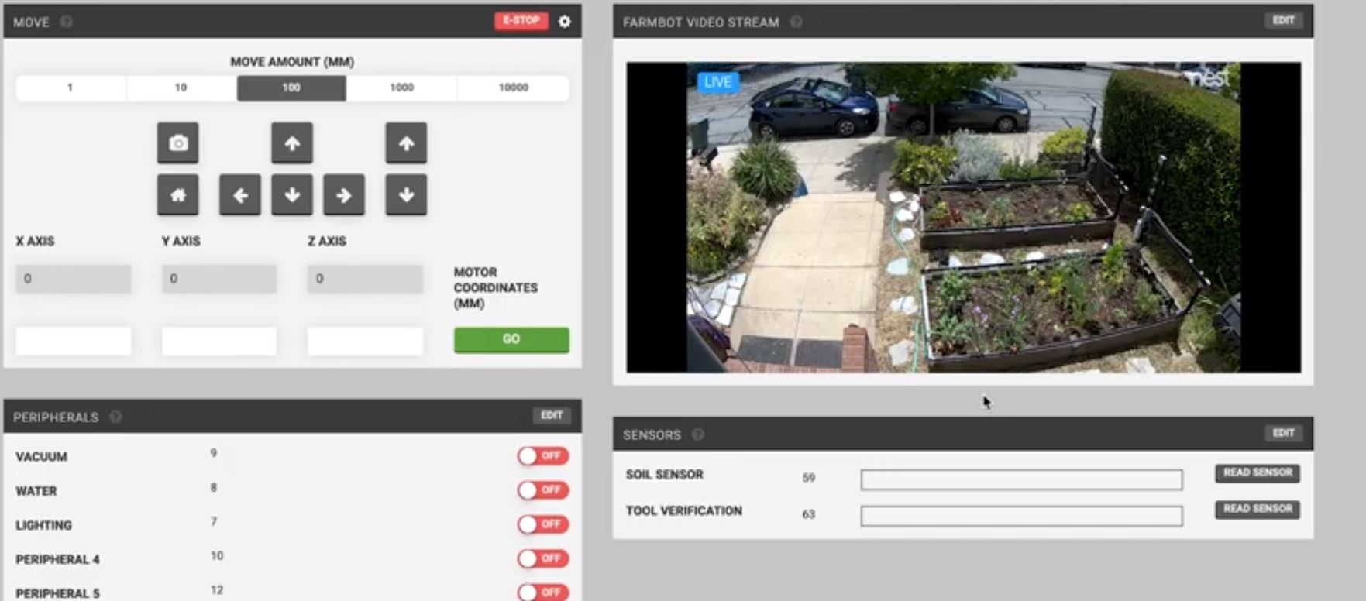
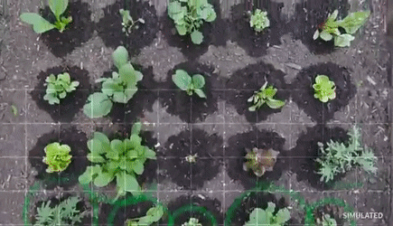
Software para el control y monitoreo del sistema

Slide 6
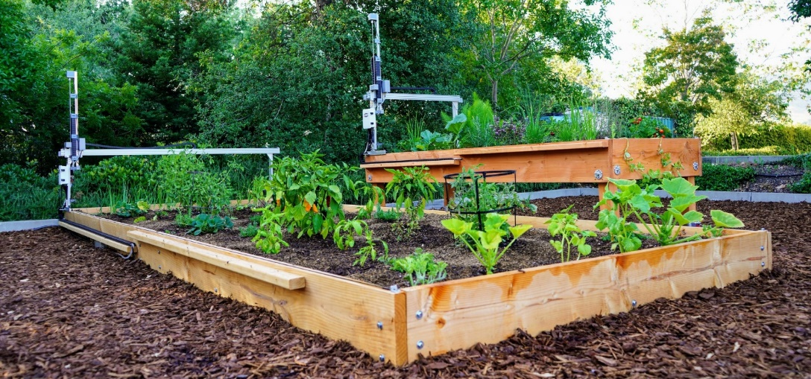
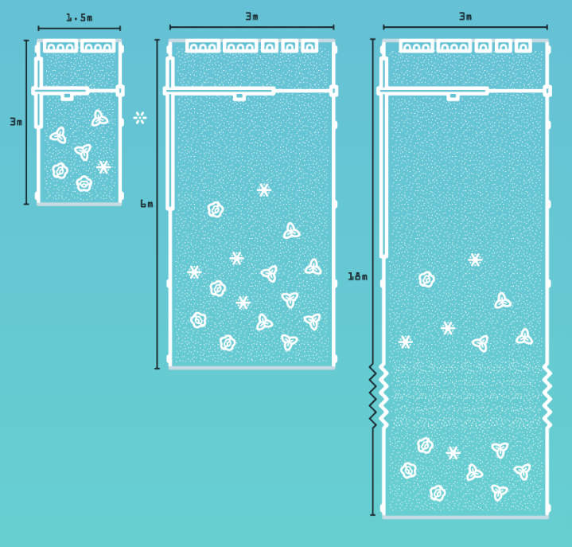
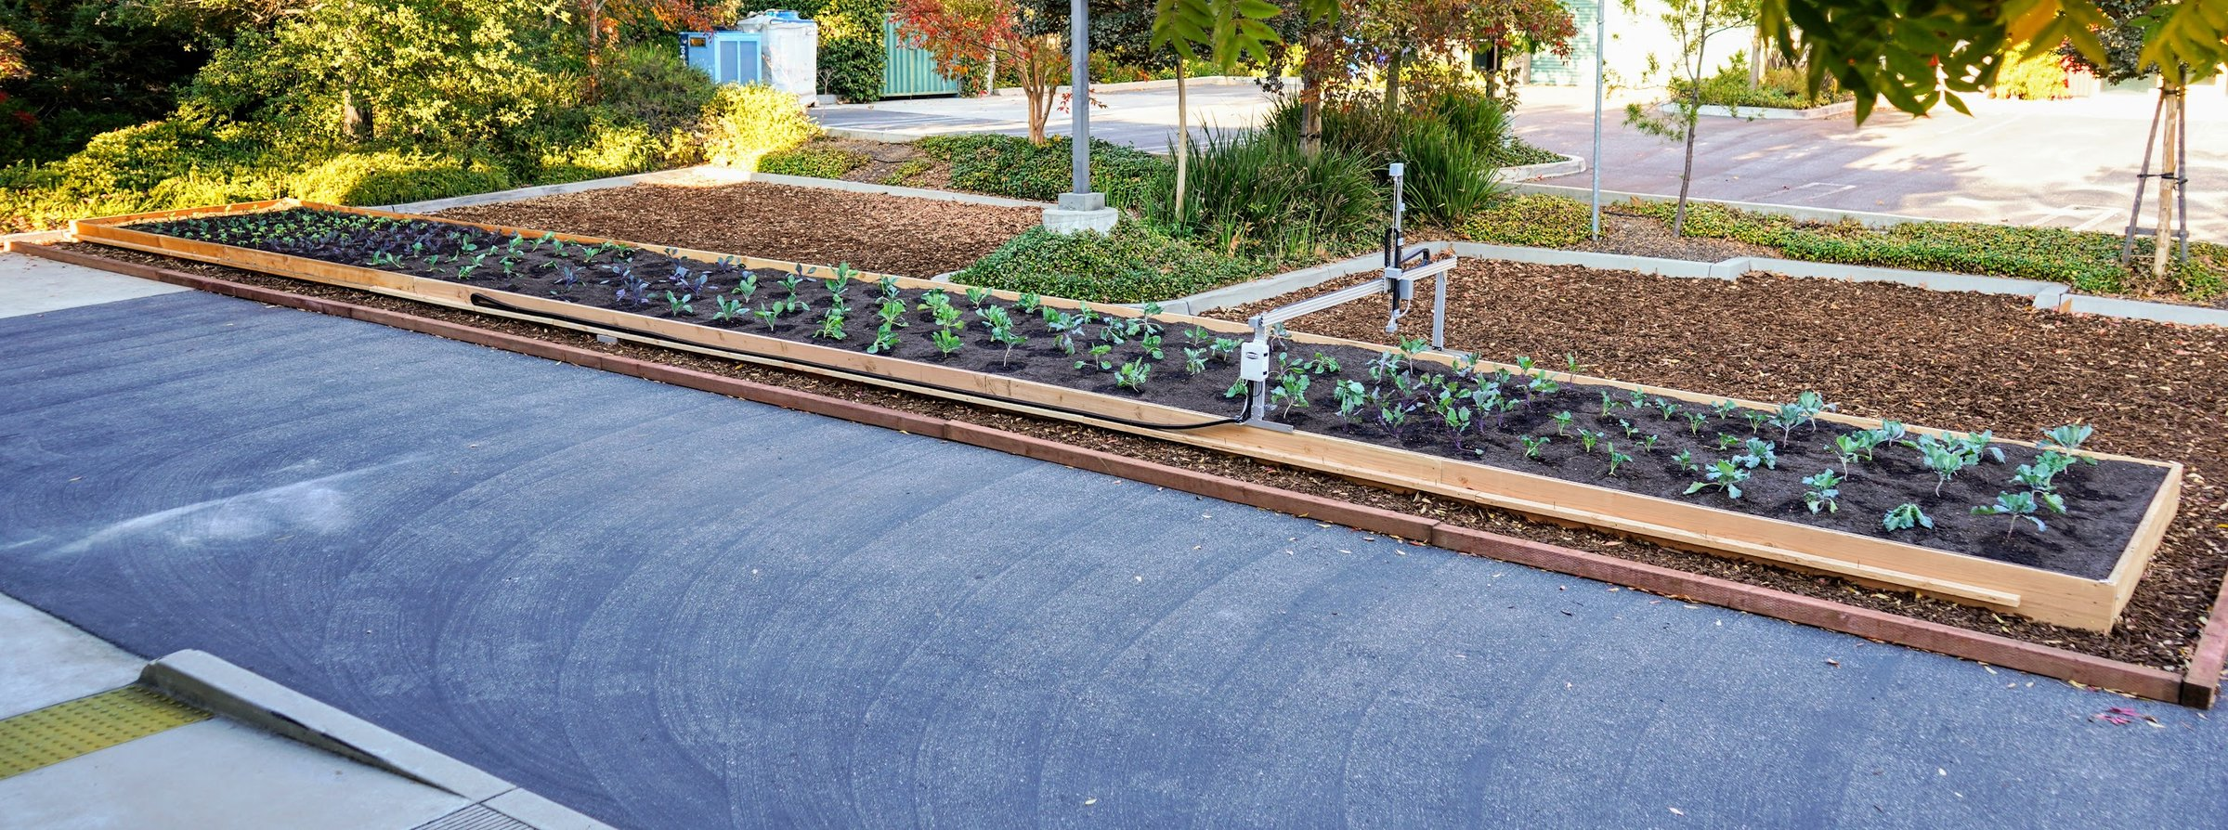
FarmBot: Tamaño

Slide 7
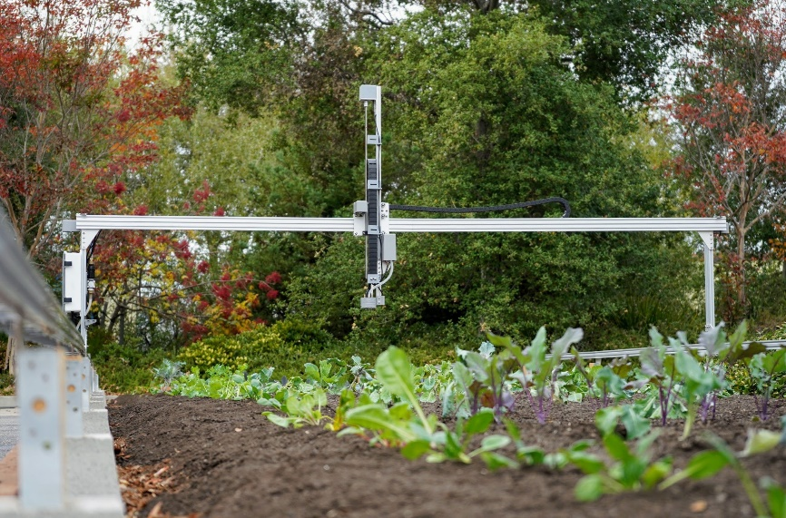
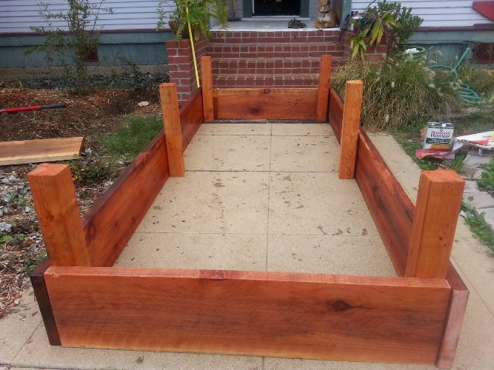
FarmBot : Presupuesto
 | Descripción | Precio (Bs)
1 | Farmbot: Estrucutra y electronica | 18062
2 | Impuestos del Farmbot (50% approx.) | 9031
3 | Base de madera almacigo | 702
4 | Mano de obra del Farmbot + gastos varios | 2000
5 | Instalacion de puesta tierra + medidor de energia | 2200
6 | Tierra negra 20 bolsas (15Bs c/u) | 300
 | Total(Bs): | 32295
 | Total($): | 4640

Slide 8
GRACIAS

